Slide 1
Surface & Surface Pen Threat Modeling Analysis

Slide 2

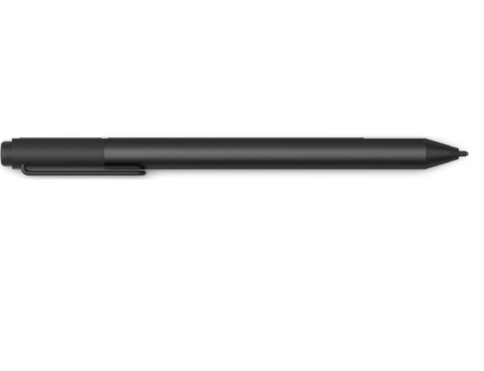
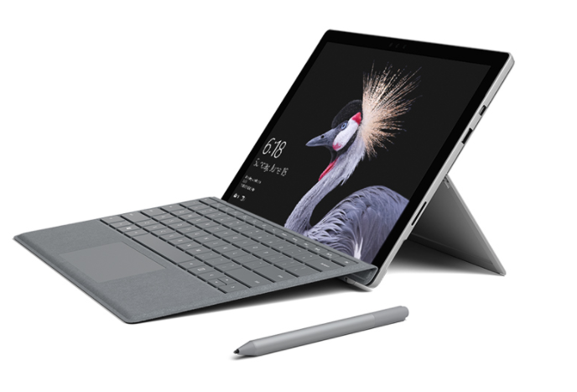
About Surface & Surface Pen

Slide 3
About Surface & Surface Pen
Bluetooth 4.0

Slide 4
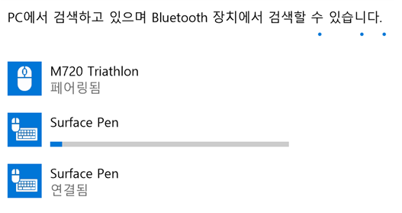
Pairing Pen with Surface Pro
Remarking! 1) 페어링 하는 Pen의 개수는 무관
2) 페어링 된 이후에 추가적인 인증 필요 없음
3) 목록에 “Surface Pen”으로만 기재

Slide 5
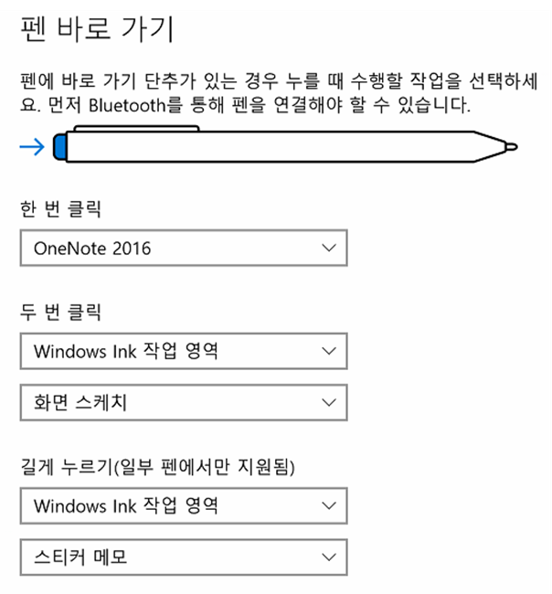
Functions – Executing Programs

Slide 6
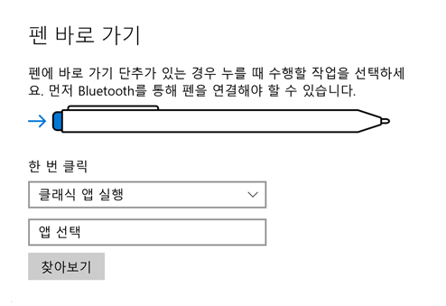
Functions – Executing Programs

Slide 7
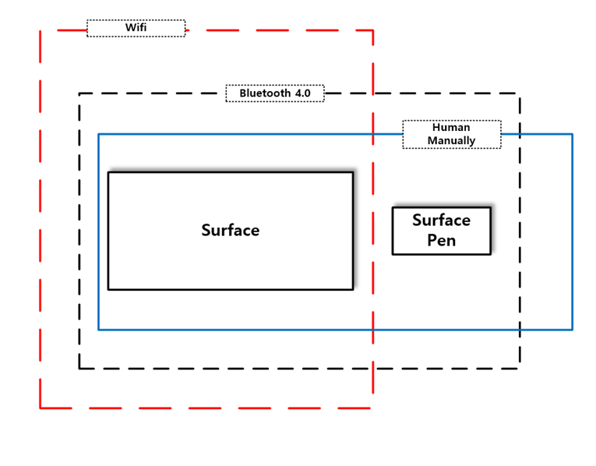
경계 설정

Slide 8

공격자 설정

Slide 9

Data Flow Attribute Setting
1) 출발지의 인증
2) 도착지의 인증
3) 기밀성
4) 무결성
5) Forgery Protection
예시) Bluetooth 4.0

Slide 10
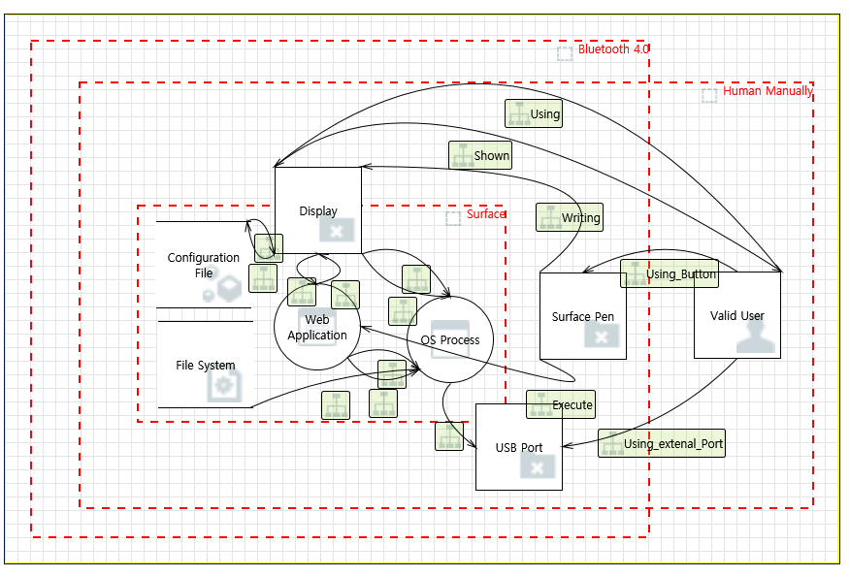
Threat Modeling

Slide 11
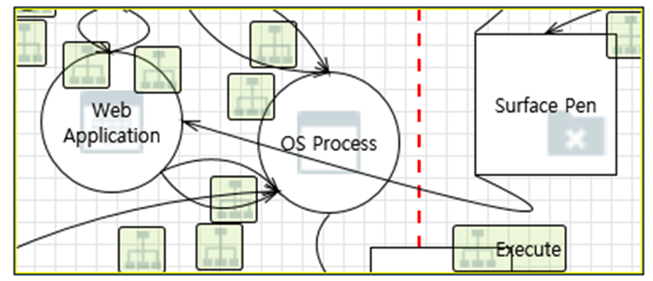
도출된 Threats

Slide 12
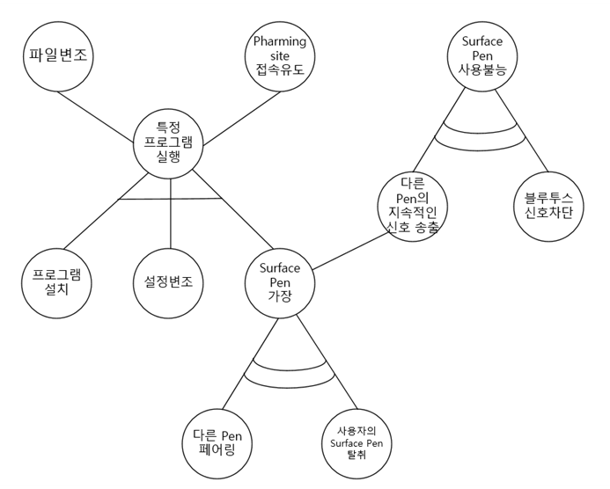
Attack Tree

Slide 13
Attack Tree

Slide 14
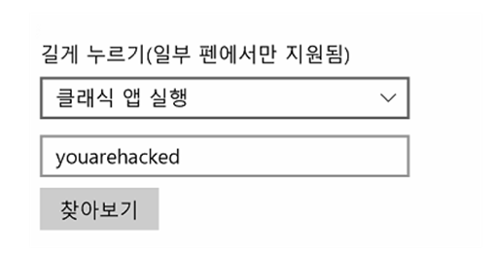
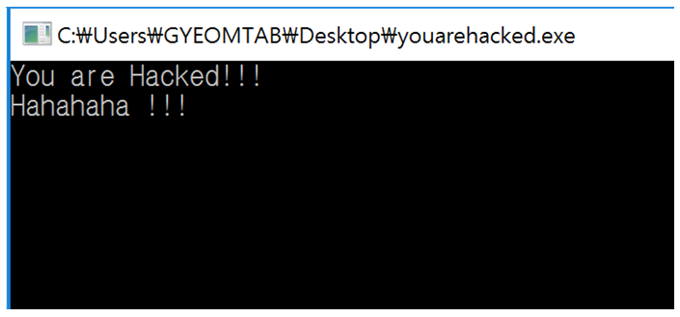
Attack Tree

Slide 15
적절한 조치 및 평가
여러 개의 Surface Pen의 동시 사용 제한
사용자가 사용하는 각각의 펜에 고유 번호 부여하여 목록에 노출
펜을 통해서 사용할 수 있는 프로그램의 제한

Slide 16
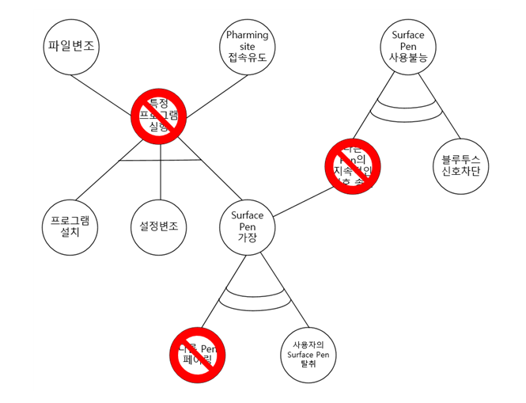
적절한 조치 및 평가
여러 개의 Surface Pen의 동시 사용 제한
사용자가 사용하는 각각의 펜에 고유 번호 부여하여 목록에 노출
펜을 통해서 사용할 수 있는 프로그램의 제한

